Slide 1
Základní přístupy k typologii zákazníků
Cílem přednášky je pochopit typy zákazníků a jejich chování
.
Halina Starzyczná
Garant předmětu

Slide 2
Základní přístupy k typologii zákazníků
Základní pojmy a definice typologie
Kritéria typologie
Praktické přístupy k typologii dle současných studií
.
Struktura přednášky

Slide 3
Typologie zákazníků
Každý zákazník je jedinečnou osobností. Ke každému zákazníkovi je třeba volit odlišný způsob jednání, abychom byli úspěšní. Při samotném prodejním rozhovoru není mnoho času na dlouhé pozorování zákazníka. Prodejce musí reagovat rychle a pružně. Tato skutečnost byla příčinou vytvoření řady typologií, které usnadňují prodejcům připravenost na jednání se zákazníkem (Filipová, 2011).
Rozdělení zákazníků do skupin podle stejných znaků
Typologie podle temperamentu
Typologie dle nákupního chování
Typologie dle životního stylu
Generační typologie
Singles
Zvláštní tržní segmenty – děti, 50+, ženy a muži

Slide 4
Přístupy k typologii
Existují typologie:
●● pro všechny trhy
●● pro konkrétní země
●● pro určité produkty
●● typologie zákazníků určité firmy
●● generací.

Slide 5
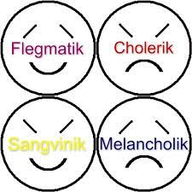
1. Typologie dle typů temperamentů
Vůdčí typ
Přátelský typ
Nepřátelský typ
Podřízený typ

Slide 6
Typy vůdčích zákazníků
Vůdčí, přátelský typ je společenský, zdvořilý, respektuje pocity druhých, dobře se s ním komunikuje.
Vůdčí nepřátelský typ bývá někdy označován jako "diktátor" (v extrémních případech). Je agresivní. Vždy má pravdu, je hádavý a velmi rád se předvádí. Jeho osoba je často spojována s konfliktními situacemi na prodejnách.

Slide 7
Typy podřízených zákazníků
Podřízený, přátelský je tzv. sociabilní typ. "Jde s davem." Je upovídaný, ale nerozhodný. Často se podřizuje při nákupech právě probíhajícím trendům v oblasti módy, stravování, resp. životního stylu.
Podřízený, nepřátelský bývá považován za tzv. byrokrata, který vždy postupuje dle předpisů. Neriskuje, nevybočuje z řady, ale reptá. Je nedůvěřivý, nerozhodný, ale spíše málomluvný.

Slide 8
Typologie kombinující osobnostní vlastnosti a obecný postoj ke světu a k nákupu
Bio
zákazníci
Hedonističtí
zákazníci
Vizionářští
zákazníci
Zákazníci
s představivostí

Slide 9
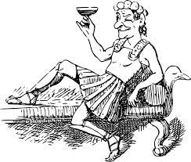
Typologie dle nákupního chování
Typologie kombinující osobnostní vlastnosti a obecný postoj ke světu a k nákupu
●bio zákazníci – zákazníci preferující vše, co je přírodní nebo ekologické, bio produkty, bio obaly, trápí je neustále se opakující potravinářské nákazy
●vizionářští zákazníci – stále zkoušejí něco nového, nové technologie a mají rádi světlo a světelné technologie
●hedonističtí zákazníci – rádi prožívají příjemné zážitky se zapojením všech smyslů, milují sebe a flexibilní svět, svobodní a něžní,
● zákazníci s představivostí - zákazníci spojující každý výrobek s nějakým příběhem (viz epika) a životem.
Nová forma světla do kvantových PC

Slide 10
Typologie českých zákazníků dle nákupního chování spojená s životním stylem a psychikou člověka.
● ovlivnitelní – zákazníci rozhodující se na základě emocí,, rozhodování je často impulsivní, rádi zkoušejí nové výrobky, většinou se zde nacházejí mladší lidí, vysokoškoláci nebo středoškoláci s vyššími příjmy.
● nároční – i zde se jedná většinou o mladší lidi, vysokoškoláci nebo středoškoláci s vyššími příjmy, často jsou to obyvatelé městských satelitů nebo center středně velkých měst
Reklama, atraktivní vzhled výrobků
Nákupní místo, komfort a služby

Slide 11
Typologie českých zákazníků dle nákupního chování spojená s životním stylem a psychikou člověka
Velkokapacitní prodejny, mobilita, optimalizace poměru ceny a kvality
● mobilní pragmatici – jedná se většinou o lidi ve věku 30-49 let, s vysokoškolským vzděláním a nadprůměrnými příjmy, mohou to být podnikatelé.
● opatrní konzervativci – mají racionální a konzervativní rozhodování, málo nakupují impulzivně, většinou se jedná o starší lidi, muže, s nižším vzděláním a nízkými příjmy (často důchodci).
Nevěří reklamě, ale svým zkušenostem, věrnost osvědčeným produktů, značkám

Slide 12
Typologie českých zákazníků dle nákupního chování spojená s životním stylem a psychikou člověka
Orientace dle ceny, slev, výprodejů, racionální nákupy
● šetřiví – málo jezdí autem, jedná se o starší lidi se základním vzděláním a nízkými příjmy, důchodce v malých domácnostech
● loajální hospodyňky - jedná se zákazníky všech věkových kategorií s nižším vzděláním (často dělnické profese a důchodci), nižší příjmy, bydlí na vesnici nebo v menších městech
● nenároční flegmatici – nemají žádné nároky na prodejnu, jsou jim vcelku lhostejné i ceny, nakupují v nejbližších prodejnách
Oceňují příjemný personál, nákup menšího množství, ve známých, menších prodejnách
lhostejnost
Typologie českého maloobchodu s rychloobrátkovým zboží (s. 166)

Slide 13
Typologie dle životního stylu – způsobu života
Pět základních životních stylů (Wheeler et al, 2010, Vysekalová et al, 2011):
● sounáležitost (konstruktivní styl) – má potřebu náležet do určité skupiny, je společenský, má interpersonální dovednosti, kooperativní,
● konformní typ – řídí se pravidly, uniká před konflikty, přizpůsobuje se společnosti,
● mluvčí (asertivní styl) – dominantní typ, direktivní, osoba orientovaná na úspěch, toužící po pochvale,
● být obezřetný – odmítavý typ,
● je citlivý na svět - opatrný, orientovaný citově, soucitný s druhými.

Slide 14
Typologie českých zákazníků dle životního stylu
Realizátoři
Nadbytek zdrojů
Orientace na činy
Hledající
Praktici
Orientace na stav
Úspěšní
Dříči
Orientace na principy
Zralí
Věřící
Nedostatek zdrojů
Bojující

Slide 15
Typologie českých zákazníků dle životního stylu – orientace na činy
● hledající – aktivní lidé, milují změnu, mají elán, entuziasmus, zdravě riskují a projevují své názory, hledají optimální životní hodnoty, nakupují zábavné produkty,
● praktici - energičtí, samostatní, umí si poradit, soběstační, s nižšími příjmy, orientují se na rodinu, výchovu dětí, práci na zahradě a fyzickou práci, nelpí na materiálních statcích, výrobky funkční a praktické.

Slide 16
Typologie českých zákazníků dle životního stylu – orientace na stav
● úspěšní – záleží jim na určitém postavení a na kariéře, mají bohaté zdroje, preferují drahé výrobky - deklarují úspěch a postavení,
●dříči – menší zdroje, mnoho energie věnují práci, zabezpečují rodinu, myslí na zadní kolečka, levné imitace luxusního zboží.

Slide 17
Typologie českých zákazníků dle životního stylu – orientace na principy
● zralí – řídí se principy, dostatek zdrojů, spokojení, vyrovnání, vzdělaní, smysl pro odpovědnost, dobré zaměstnání, vyšší příjmy, hodnotné a trvanlivé výrobky,
● věřící – řídí se principy, omezené zdroje, konzervativní, potřebují něčemu věřit, smysl pro spravedlnost, uznávají tradiční hodnoty, jsou přátelští, společenští, orientují se na rodinu, kupují domácí kvalitní výrobky a osvědčené značky.

Slide 18
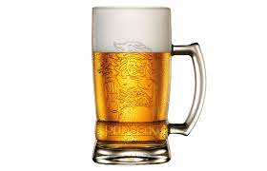
Typologie zákazníků dle konzumace piva
●štamgast – jsou to hlavně muži středního věku, jejich společenský život je zúžen na restauraci a pivo, pijí téměř denně,
● loajální domácký – jedná se o starší důchodce, kteří žijí v menších městech a na venkově, žijí si v poklidu, pivo si popíjejí 2-3 týdně, a to většinou v domácím prostředí, mají oblíbenou značku,
● parťák – parta mladých lidí, kteří jsou společensky aktivní (koncerty, sportovní akce), věk kolem 25 let, jedná se buď o studenty nebo o dělníky s malými kompetencemi, ale finančně dobře zajištění, pivo je pro ně symbolem zábavy a přátelství,
● sportovec – je aktivní a dynamický, typický třicátník, je výborně finančně zajištěný s náročným povoláním, zajímá se o různé sporty a přírodu, pivo bere jako dobrou příležitost k občerstvení a součást soutěživých akcí,
● muž středního věku, nemá vyhraněné hodnoty ani aktivity, má rád klidný život, sem tam společnost, sem tam také pije pivo, na značce mu nezáleží.

Slide 19
Typologie zákazníků - cyklistů
Typ cyklisty | Trasa | Délka trasy cca | Charakter trasy
Rodiny s dětmi | Kratší a bezpečné trasy | - | Převážně kvalitní zpevněný povrch
Méně zdatní rekreační cyklisté | Nenáročné kratší trasy | Do 30 km | Převážně kvalitní zpevněný povrch
Zdatnější rekreační cyklisté | Okružní trasy | 40-80 km | Zpevněný povrch i nenáročné přírodní cesty
Dálkoví cyklisté | Převážně páteřní trasy | 50-100 km | Zdrží se na jednu noc
Terénní cyklisté | Úzká stezka v terénu |  | Přírodě blízké cesty
Sportovně rekreační cyklisté | Masové akce sportovního typu | Maratóny | Silnice

Slide 20
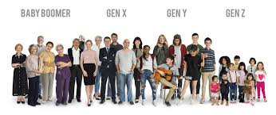
Generační typologie
Generační typy
Silent generation
Tichá
generace
1925-1945
Baby
boomers
1946-1964
Generace X
Ztracená generace
1964-1978
Generace Y
1979-1994
Generace Z
od roku 1995

Slide 21
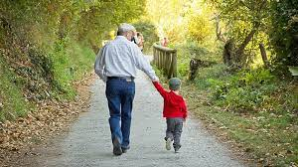
Silent generation (Tichá generace)
● narodili v letech 1925-1945
● generace změnila definici výrazu „vyšší věk“
● mnozí se ani za staré nepovažují
● vedou poměrně aktivní život
● dobře je přijímána jejich role prarodičů, rádi jsou s vnuky, nakupují pro ně oblečení, hračky, v podstatě, co potřebují a dárky.

Slide 22
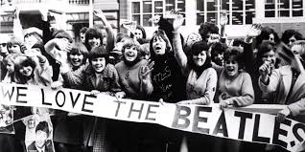
Generace Baby boomers
● lidé narozeni v letech 1946-1964
● významná část z nich bojuje se stárnutím
● jejich boj má vliv na prodej barev na vlasy, členství ve fitness centrech, domácích posilovacích strojů, kosmetických krémů doplňků stravy apod.
● pokud žijí ještě se svými dětmi, pak reflektují i na výrobky určené pro ně
● milují nakupování, ale nesnášejí, když jim je něco vnucováno
● odchod do důchodu není vnímán jako začátek konce, ale jako další kapitolu svého života.

Slide 23
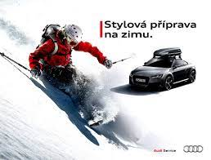
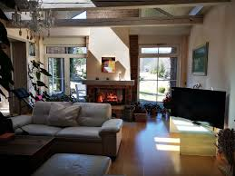
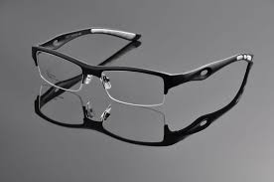
Generace X
● lidé v pohybu – cestují, baví se, mají hodně přátel, kritizují globalizaci, chtějí být svobodní, nemají rádi závazky, nakupují atraktivní značky,
● usedlí – většinou si budují hezký domov, mají méně přátel, důraz kladou na vlastní životní styl, raději žijí ve městě, nakupují aspirativní značky,
● super rodiče – mají v centru pozornosti dítě, pro které dělají maximum, preferují bio výrobky, čerstvé potraviny, zelené a recyklovatelné výrobky.

Slide 24
Generace Y
● vyrůstají v prostředí moderních technologií, děti hýčkané svými rodiči, narodili se v klidných dobách,
● jedná se o sebevědomé jedince, kteří vyjadřují svůj názor, diskutují na různých internetových fórech,
●jsou flexibilní, (dělají více věcí najednou, např. poslouchají hudbu, surfují na internetu a současně mluví s přáteli, preferují komplexní informace a vnímají vizuální podněty)
● důležité jsou pro ně sociální vazby a příslušnost k určité komunitě, udržují kontakty díky internetu a sociálním sítím,
● nákupy produktů: jsou nároční, akceptují názory vrstevníků na produkty a komunikaci WOM (Word-of-Mouth), typická je vyšší loajalita ke značkám, které se svými vrstevníky sdílejí, značku spojují s celkovou image firmy.

Slide 25
Generace Z
● tráví spoustu času v online prostředí, sdílí své novinky ze života na sociálních sítích, nečekají, všechno chtějí mít rychle,
● preference zážitků než hmotných produktů, nemají rádi agresivní reklamy, pravděpodobně to bude nejvzdělanější generace,
● marketing by se měl zaměřit na emoce, více dbají na módu a estetiku než na jídlo.
https://blog.aira.cz/generace-z-jaka-je-jak-na-ni-zapusobit

Slide 26
Samotní a svobodní (singles)
● dobrovolní dočasní – mladí lidé, dosud svobodní, odkládají sňatek, hledání partnera není pro ně důležité,
● dobrovolní stabilní – spokojení se svým stavem, nemají zájem o sňatek, patří sem také homosexuálové a kněží,
● nedobrovolní dočasní – dosud svobodní, ale hledají partnera, starší, kteří teprve později začali hledat partnera,
● nedobrovolní stabilní – starší rozvedení, ovdovělí, doposud svobodní, protože nenašli partnera.

Slide 27
Znaky singles
● většina singles má vysokoškolské vzdělání a dále se vzdělává
● významná je jazyková vybavenost
● nedostatek volného času je vede k akčnímu trávení dovolených a víkendů.
● preferují značkové zboží (kosmetika, oblečení a sportovní potřeby), konkrétní značky jsou využívány i u domácích spotřebičů a vybavení domácností
● nákupům věnují méně času, nejraději o víkendech v supermarketech a hypermarketech
● často se stravují mimo domov
● uvedené znaky se neprojevují v plném rozsahu u všech skupin singles, ale u těch s dobrou prací a vyšším postavením, ustálený životní styl mají věkové kategorie nad 35 let

Slide 28
Děti jako zákazníci
Proč jsou dnešní děti jiné?
Současné děti se poměrně brzo orientují ve značkách a dokonce lze říci, že jsou jim věrné.
Navštěvují supermarkety, mají přístup k masovým médiím a TV.
Děti tak dříve „spotřebně dospívají.“
Mají pozitivní vztah k novinkám.
Jsou samostatnější, protože mají i vyšší kapesné.
V rodině často mají aktivní pozici.

Slide 29
Děti jako zákazníci
Výzkumy sledují:
trávení volného času, přátelé, kapesné, technologie, stravování, značky, reklamu a význam rodiny.
mezi jednotlivými věkovými kategoriemi byly zjištěny zajímavé diference, taktéž mezi dívkami a chlapci.
děvčata mají potřebu bezpečí bez ohledu na věk.
hoši více inklinují k materialismu a přikládají význam penězům.
dívky i chlapci hodnotí pozitivně přátelské kontakty se svými vrstevníky. Kontakty jsou často zprostředkované mobilními telefony a sociálními sítěmi. Velký význam mají v životě dětí média. V průměru české děti tráví u TV 2 hodiny, což je odborně uznávaný limit.

Slide 30
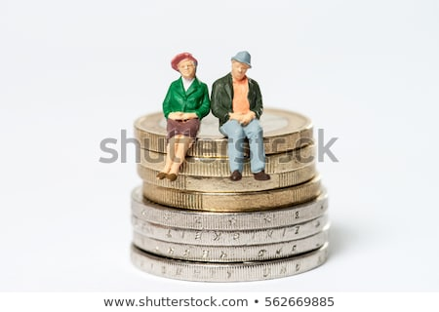
Generace 50+
nejrychleji rostoucí skupinou je demografická skupina 50 +.
obyvatelstvo stárne.
ve veřejném prostoru to klade vyšší nároky na zdravotnictví, sociální služby a důchody.
na druhé straně je tento segment velmi zajímavý pro obchodníky a jejich značky.
- ve všech vyspělých zemích světa roste podíl této věkové populace.
- finance hrají velkou roli v životě této skupiny
Finanční svoboda je diferencovaná. Podívejte se na příklad z VB (s. 175). Sociální struktura je v různých zemích odlišná. Záleží na celkové životní úrovni.
Praxe: Případová studie – nabídky produktů a služeb skupině 50+ (s. 177)

Slide 31
Ženy
nepředstavují homogenní cílovou skupinu, je to ovlivněno flexibilitou života ženy i rozmanitým životním stylem a to v rámci i jedné kultury.
marketingové aktivity i strategie se v kulturách mohou odlišovat i specifickými menšinami, které mohou ženy představovat.
změny, ke kterým v životě žen dochází jsou ovlivněny i jejich postavením ve společnosti.

Slide 32
Ženy
pokud se marketing speciálně soustřeďuje na cílové skupiny podle pohlaví, je hovořeno o tzv. gender marketingu.
mají jiné priority než muži.
narůstá úroveň jejich vzdělání.
aktivněji se projevují na trhu.
mají odlišný způsob rozhodování než muži, hledají dokonalý výrobek a nespokojí se s kompromisem.
k rozhodnutí potřebují více času a interakci s prodávajícím i okolím.
častěji nakupují pro širší rodinu.
jsou komunikativnější v oblasti svých zkušeností s nákupem, a to jak se zkušenostmi pozitivními i negativními.
Proto je jejich spokojenost velmi důležitá a podnikům se určitě vyplácí, neboť jsou poměrně levnou reklamou.

Slide 33
Ženy a muži
Ženy | Muži
Potřebují více času | Nakupují rychle
Často nakupují s dětmi či kamarádkami | Nakupují často sami
Věnují energii i čas porovnávání | Příliš nerozmýšlí a nakupují menší množství
Jsou ovlivňovány emocemi | Vybírají logicky
Více sledují slevy a akční nabídky | Málokdy porovnávají ceny
Dbají na svůj vkus | Hledí na technické vlastnosti zboží
Praxe: Seznamte se ženami v praxi (s. 178)

Slide 34
Shrnutí přednášky
Typologie zákazníků dle temperamentu – vůdčí přátelský, vůdčí nepřátelský, podřízený přátelský a podřízený nepřátelský
Typologie dle nákupního chování
Typologie dle životního stylu
Generační typologie – silvent generace, baby boomers, generace X, generace Y, generace Z
Singles a jejich chování a potřeby
Skupina 50+ - typologie dle finančního zajištění a preferencí
Děti jako zákazníci - rozdíly dle pohlaví a dle věku, trávení volného času, kapesné …
Ženy a genderový marketing

